Slide 1
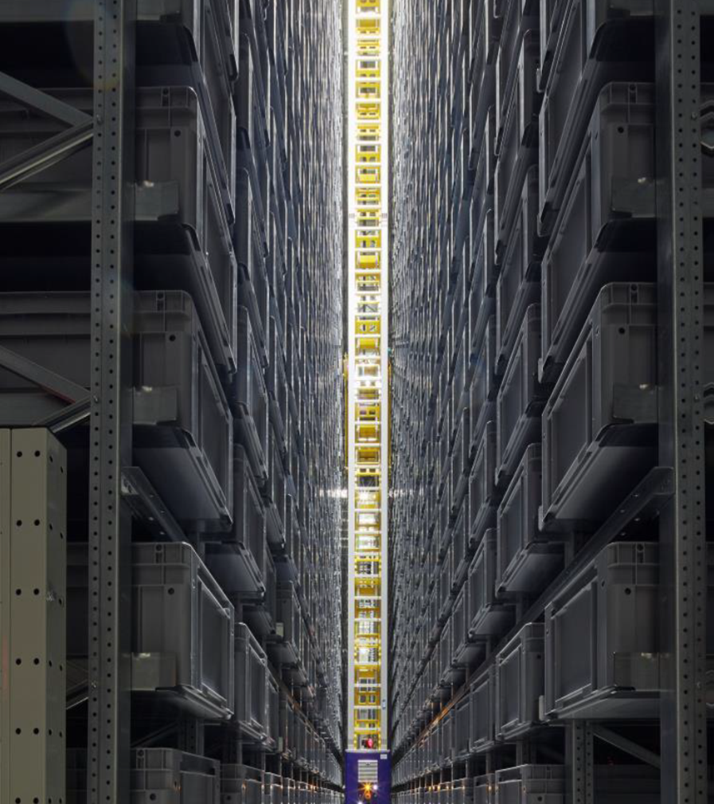
Marktinformatie- en consultatiebijeenkomst
25248 | Ontwerp, realisatie en onderhoud van het logistiek systeem t.b.v. het nieuwe boekenmagazijn van de Koninklijke Bibliotheek te Midden-Delfland
5 oktober 2022

Slide 2

Programma
Opening & voorstelronde
Introductie gebruiker
Achtergrond van het gebouw
Het logistiek systeem
Wijze van contracteren
Wijze van aanbesteden
Afsluiting

Slide 3

Introductie gebruiker

Slide 4
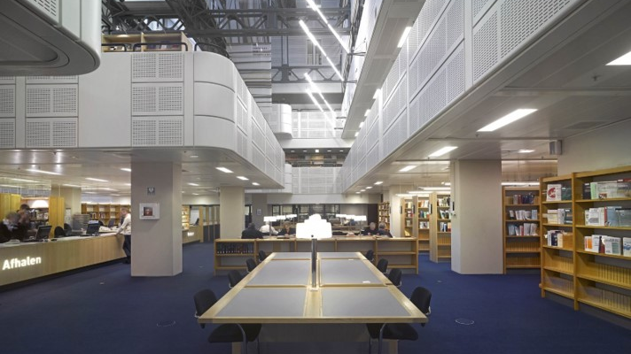
Wat is de Koninklijke Bibliotheek

Slide 5
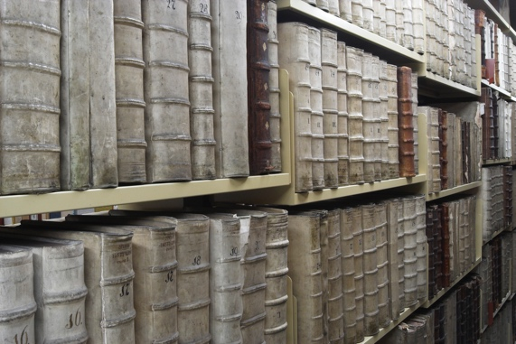
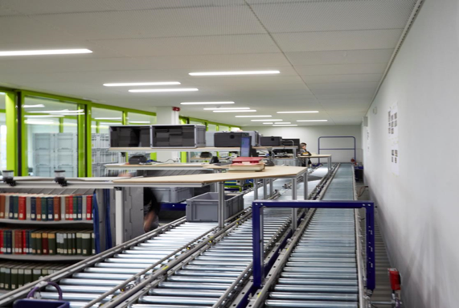

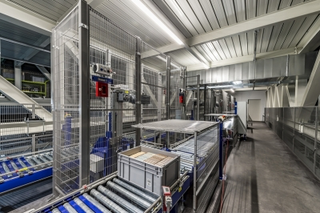
Huisvestingsvisie: magazijn
1. Magazijn op afstand
2. Alleen magazijnfunctie
3. Alle collecties daar geplaatst
4. Optimale bewaarcondities
passief gebouw – geen klimaatinstallatie in magazijndeel
zuurstofarm – geen brandgevaar
robotinstallatie
5. Optimaal gebruik van de collecties op basis van vraag

Slide 6
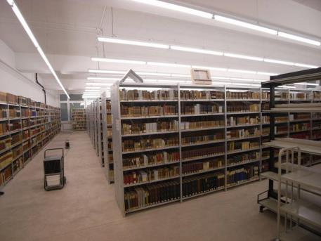
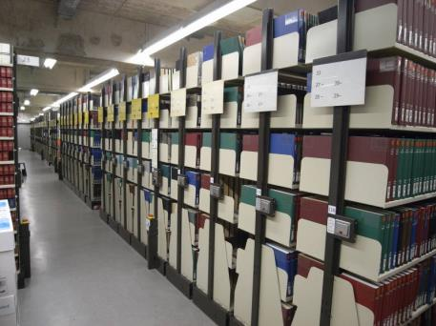
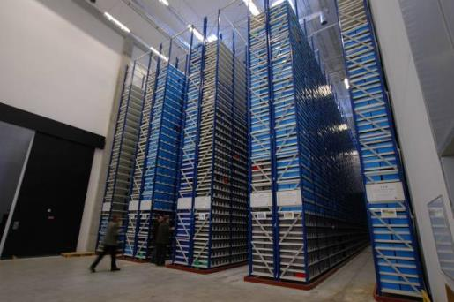
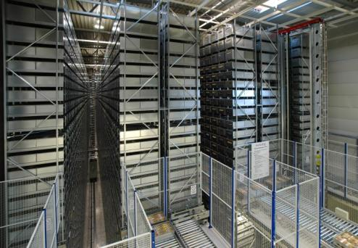
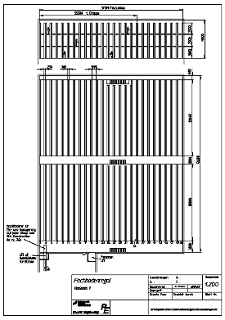
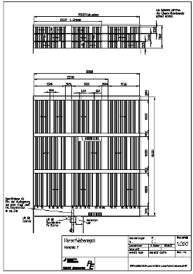
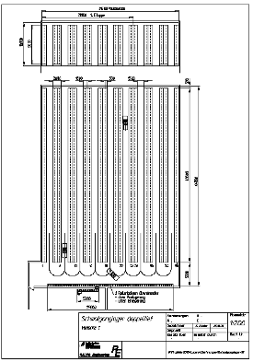
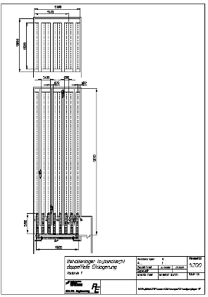
1'800m² 1
1'220m² 0.68
1'530m² 0.85
580m² 0.32

Slide 7
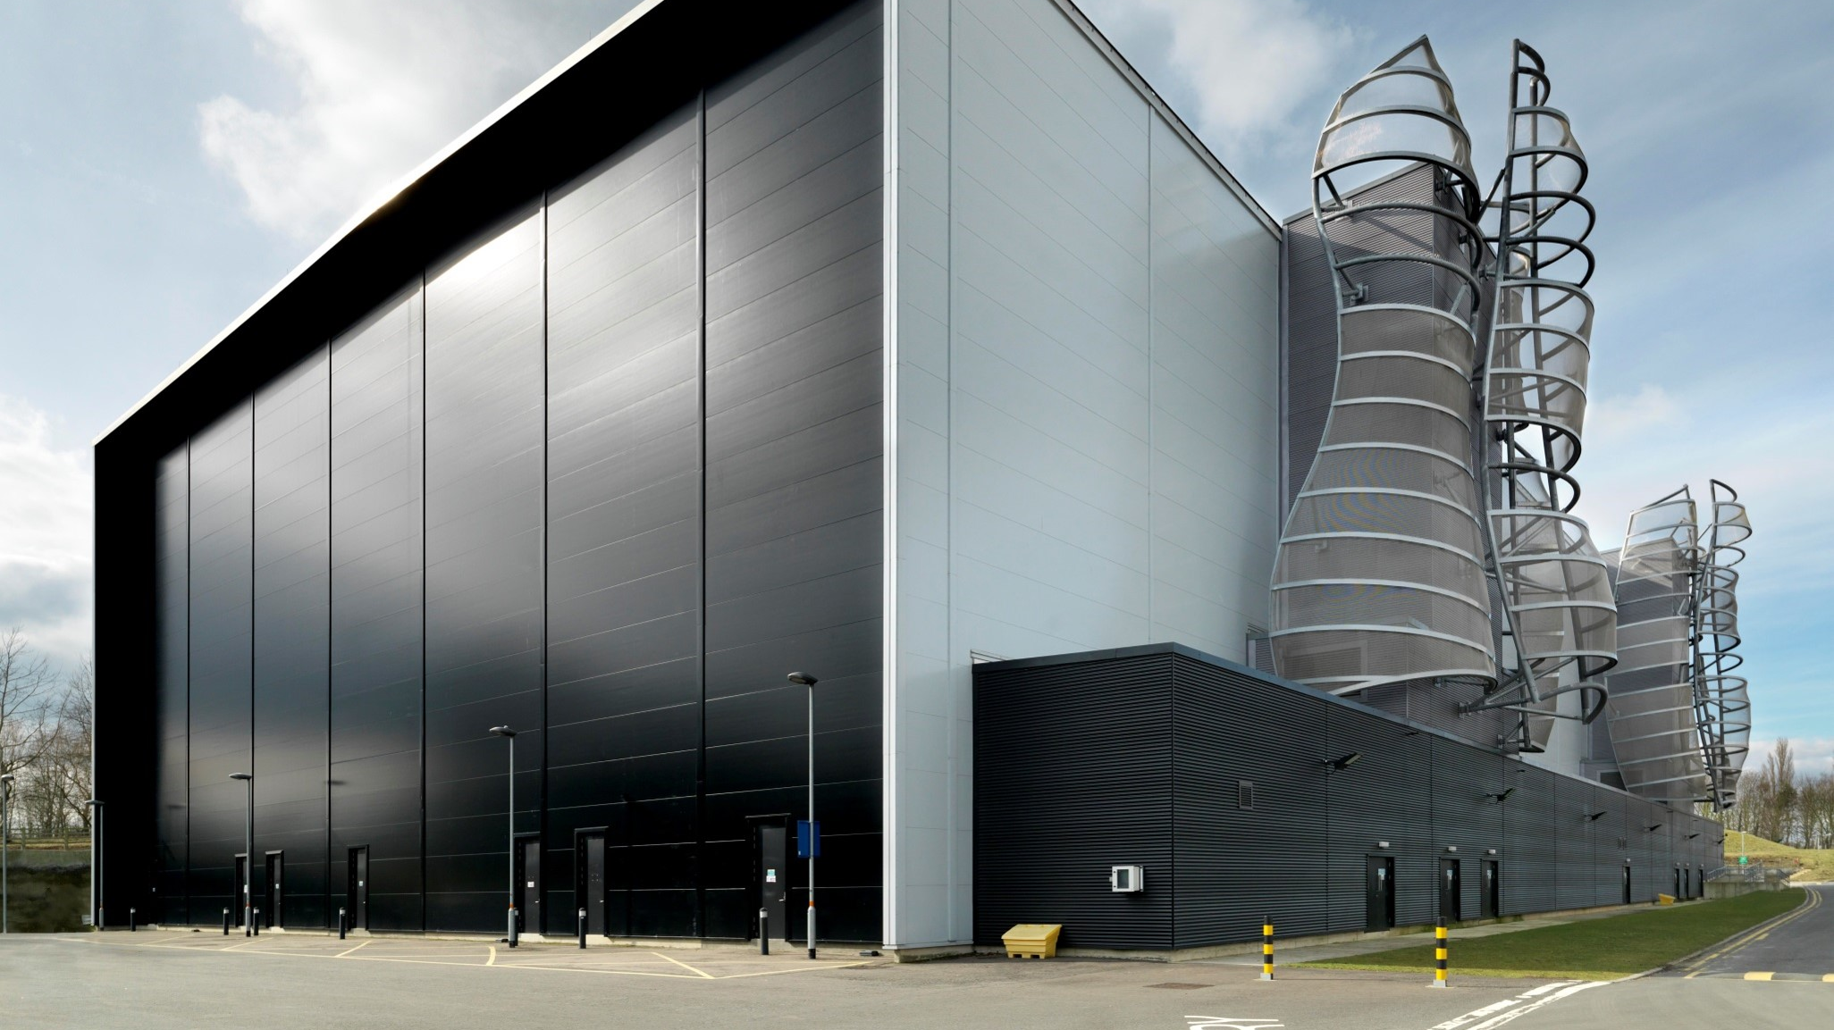

Slide 8
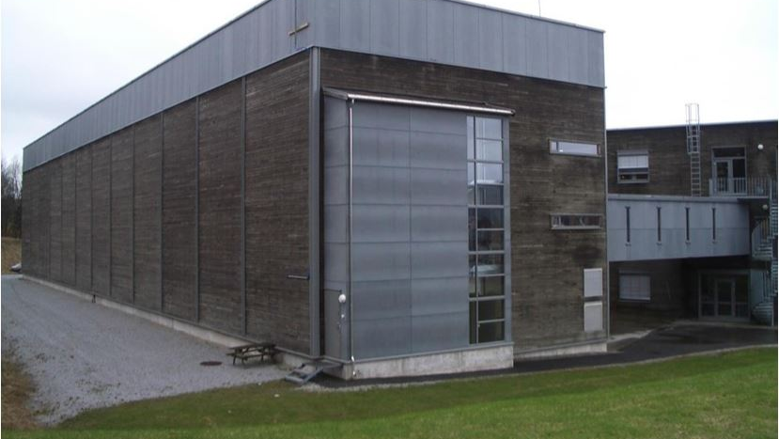
ASRS (Automated Storage and Retrieval System) Mo i Rana, Nationalbibliothek, Norwegen

Slide 9
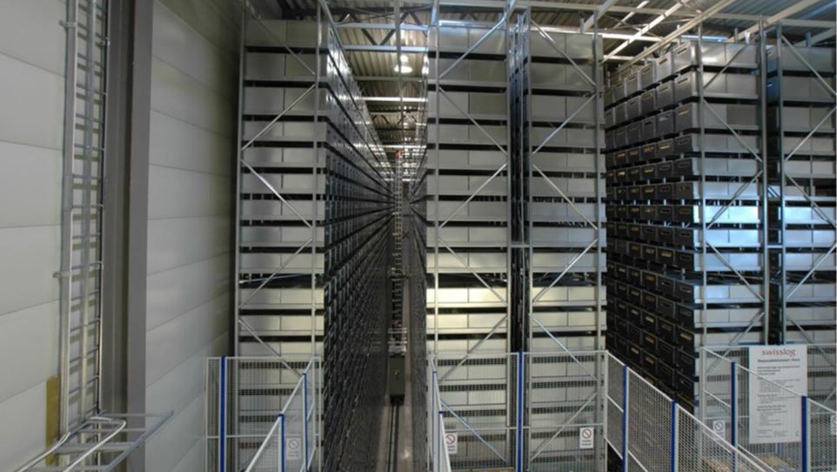
Automatisiertes Behälterlager/ASRS, Mo i Rana, Nationalbibliothek, Norwegen

Slide 10
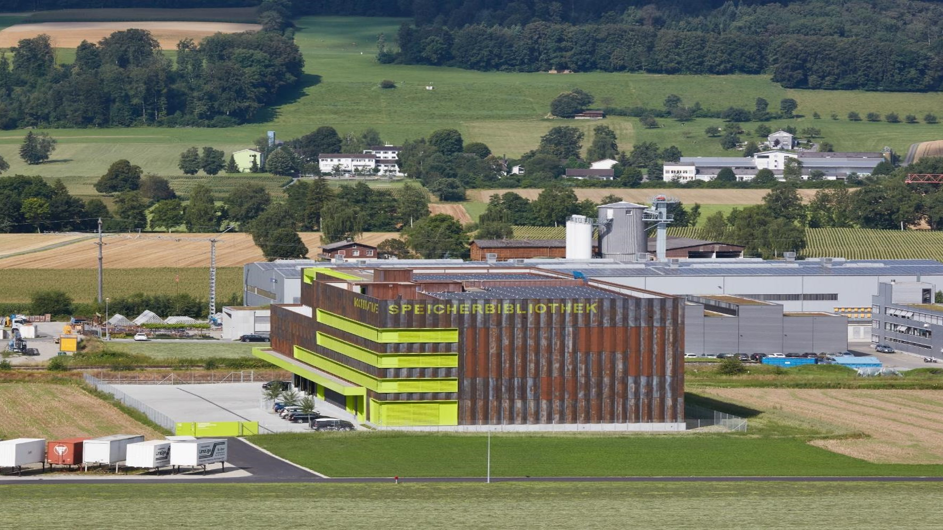

Slide 11
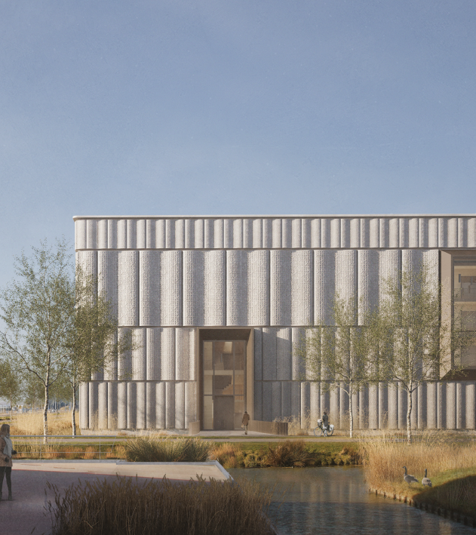
Achtergrond van het gebouw

Slide 12
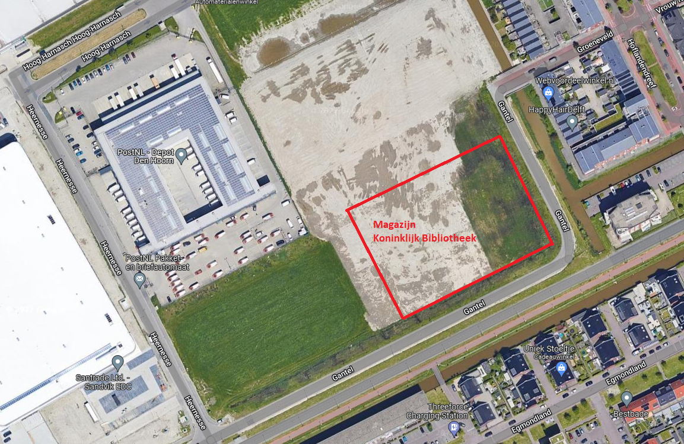
Project ‘Nieuw boekenmagazijn Koninklijke Bibliotheek’
Project op hoofdlijnen:
Magazijn voor de nationale collectie.
met een klein kantoor.
  Gebouw
  Terrein
  Logistiek opslag systeem
  Harnaschpolder, Gantel
  gemeente Midden-Delfland

Slide 13
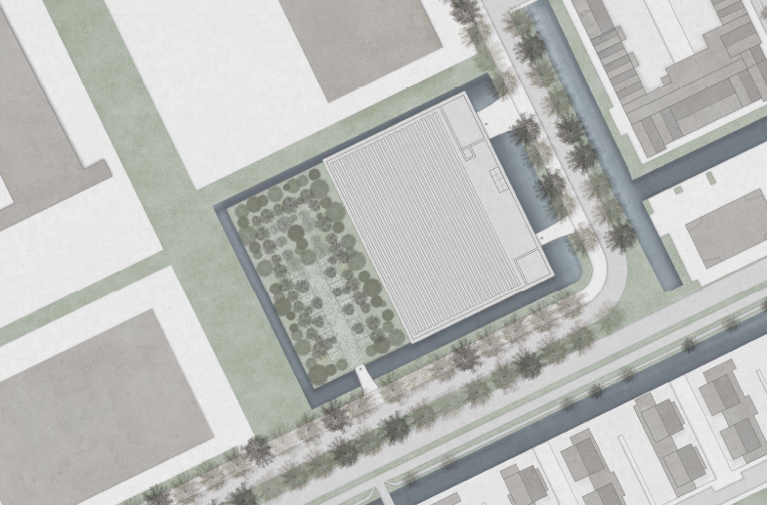
Wat is de basis?
  1. het Technisch PvE
  2. Het esthetisch VO van Office Winhov
  3. De RFI opgesteld door DenC

Slide 14


Slide 15
Kaders vanuit gebouw
Klimaatcondities
  Temperatuur, Luchtvochtigheid, Zuurstofgehalte, Trillingen, Vluchtige Organische Componenten, Stof
  Stabiliteit condities
  Voorkomen verstoring condities door aanwezigheid mensen
2. Ruimtereserveringen
  Vanwege lopend vergunning traject liggen sommige afmetingen al vast
  Sluizen, garage, IT ruimte, opslag reserve materialen
3. Uitbreidbaarheid
  Vergroting magazijn over ca 10 jaar
NB

Slide 16
Hoofdlijnen projecten
NB

Slide 17
Projectorganisatie
Stuurgroep
Projectteam
Projectteam KB
IPM-team RVB
Adviseur
raamovereenkomst
ONTWERPTEAM
DBM-contractant logistiek systeem
Adviesteam
technische disciplines
Architect

Slide 18
Doel & Kritische Succes Factoren opdracht
“Het ontwerpen, realiseren en voor 20 jaar onderhouden van het logistiek systeem die de nationale bibliotheekcollectie optimaal veilig bewaard en op aanvraag beschikbaar stelt.”
KSF 1: Veiligheid van de nationale bibliotheekcollectie
  Het logistiek systeem faciliteert optimale veiligheid voor de nationale bibliotheekcollectie in het magazijn.
  Het logistiek systeem is zo ontworpen dat de volgende schadefactoren aan de nationale bibliotheekcollectie zoveel mogelijk worden gemitigeerd; fysische krachten, vuur, water, biologische aantasting, chemische verontreiniging, straling (UV-licht), temperatuur en luchtvochtigheid.
  Het logistiek systeem faciliteert dat de nationale bibliotheekcollectie bijdraagt aan het binnenklimaat van het magazijn.

Slide 19
Kritische Succes Factoren opdracht (2)
KSF 2: Efficiëntie van het logistiek systeem
  Het logistiek systeem is zo ontworpen dat de tijd tussen het opstarten van het proces om een item te krijgen tot het beschikbaar krijgen van het item op de picking-stations zo efficiënt mogelijk is.
  Het logistiek systeem is zo ontworpen dat er een zo laag mogelijke energievraag is.
KSF 3: Betrouwbaarheid en toekomstbestendigheid van het logistiek systeem
  Het logistiek systeem is zo ontworpen dat er zo min mogelijk gebruik wordt gemaakt van menselijke handelingen.
  Het logistiek systeem is zo ontworpen dat het 100% betrouwbaar is m.b.t. de terugvindbaarheid en uitgifte van de nationale bibliotheekcollectie;
  Het logistiek systeem is zo ontworpen dat er zo min mogelijk onderhoud benodigd is.
  Het logistiek systeem is zo ontworpen dat er aandacht is voor een zo lang mogelijke levensduur van de toegepaste materialen.
  Het logistiek systeem is zo ontworpen dat voor de toegepaste materialen te allen tijde reserve-onderdelen beschikbaar zijn.

Slide 20
Kritische Succes Factoren opdracht (3)
KSF 4: Aansluiten op het bedrijfsproces van de KB
  Het logistiek systeem is zo ontworpen dat het aansluit bij het bedrijfsproces en IT van de KB.
KSF 5: Proces & communicatie tijdens de uitvoering van de opdracht
  Het ontwerpproces van de opdrachtnemer leidt ertoe dat producten tijdig worden opgeleverd en dat de vraagspecificatie aantoonbaar, navolgbaar, geverifieerd en gevalideerd vertaald wordt naar een logistiek systeem dat past binnen het taakstellend budget en de beoogde planning.
  Het procesmanagement van de opdrachtnemer leidt ertoe dat risico’s en raakvlakken beheerst worden.
  Het handelen en de communicatieve- en presentatievaardigheden van de opdrachtnemer leiden ertoe dat de samenwerking met de verschillende stakeholders; het RVB, de KB, het ontwerpteam, de architect en de aannemer van het gebouw en externe stakeholders goed verloopt.
  De opdrachtnemer borgt dat ontwerp van het logistiek systeem binnen de kaders van het ontwerp van het gebouw past.

Slide 21
Vragen?

Slide 22
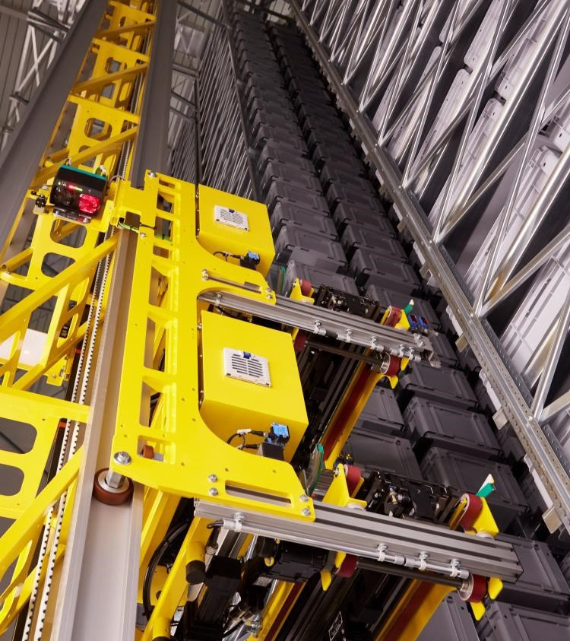
Het logistiek systeem

Slide 23
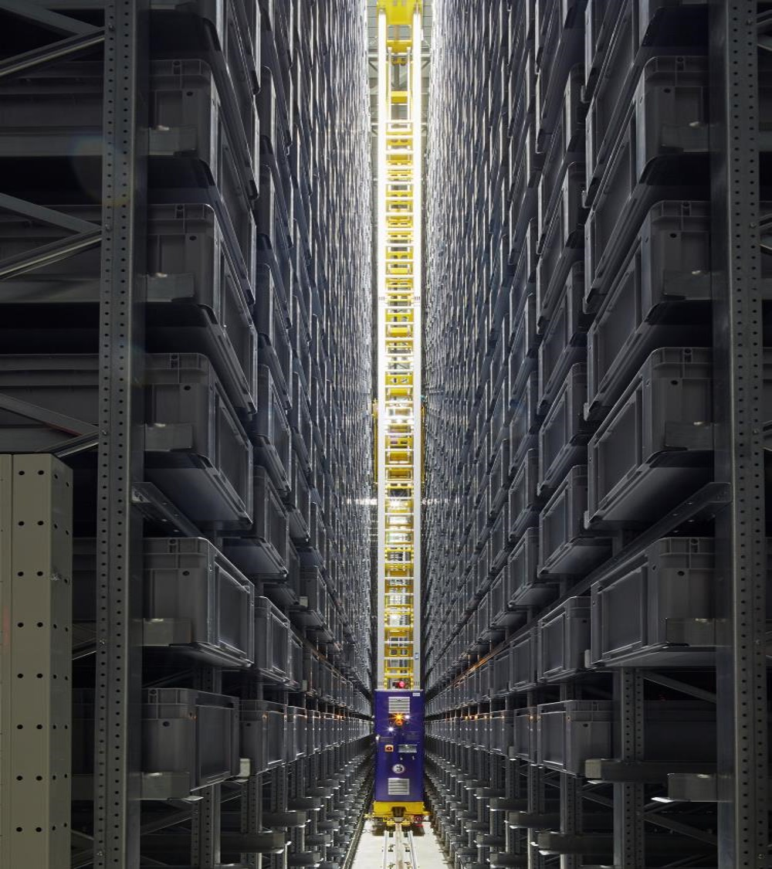
Scope en leveringsomgang van de opdracht
Scope met 3 fases (DBM)
Ontwerp van het logistiek systeem (D)
Realisatie van het logistiek systeem (B)
Onderhoud van het logistiek systeem (M)
Leveringsomgang
Mini-load kranen en ganguitrusting
Gangwisselend systeem
Stellingen en containers
Tussenvloer
AMR’s
Picking stations
WCS

Slide 24
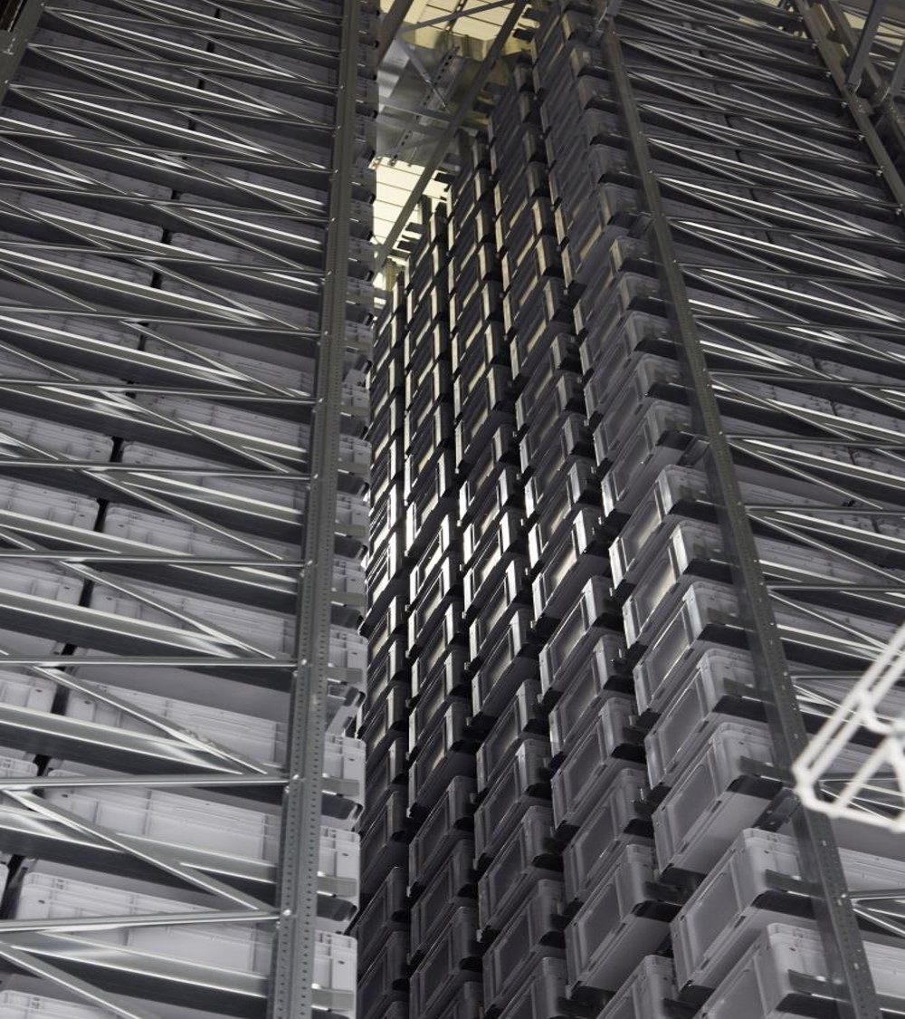
Uitgangspunten boekenmagazijn (1)
Volledig geautomatiseerd hoogbouwmagazijn met een optimaal stabiel zuurstofarm binnenklimaat
Binnenmaten van het magazijn liggen vast: 70.500 x 47.000 x 16.000
Er is een kolommenrij voorzien in het midden van het magazijn (500 mm)
Het magazijn is duurzaam, uitbreidbaar en geeft een maximale bewaartermijn voor de collectie
Collectie bestaat uit 4,5 M (huidig) + 1,5 M (groei) = 6 M boeken, tijdschriften en kranten
De collectie bestaat uit een Algemene Collectie (AC) en een Bijzondere Collectie (BC). De BC is een kwetsbaar deel van de collectie en dient in het midden van het magazijn opgeslagen te worden
Het logistiek systeem dient een minimum aan trillingen, geluid en warmte te genereren. Containers die niet ‘over iets bewegen’

Slide 25
Uitgangspunten boekenmagazijn (2)
Opslag van 223.000 (emissievrije) containers (gelijk aan 260.000 container equivalenten)
Containerdimensies: LxBxH = 600x400x250 (lading maximaal 45 kg; aantal 111.000), 600x400x350 (60 kg; 75.000) en 800x600x250 (90 kg; 37.000), met L en B buitenmaat en H binnenmaat
Stellingen zijn onderhoudsvrij en kunnen 100 jaar gebruikt worden
Onderhoud van alle equipment vindt plaats in aanpalende garageruimte
Gevraagde capaciteit is 150 containers/uur
Gevraagde items worden vanuit het (onbemande) magazijn via een luchtsluis getransporteerd naar een ruimte met 6 ergonomische picking stations, waar medewerkers in- en uitgaande stromen verwerken (en vice versa)
Containers worden met de lange zijde aangeboden aan de medewerkers
Gevraagde items, die terug komen in het magazijn, worden in dezelfde container terug geplaatst
Het logistiek systeem wordt aangestuurd door een WCS

Slide 26
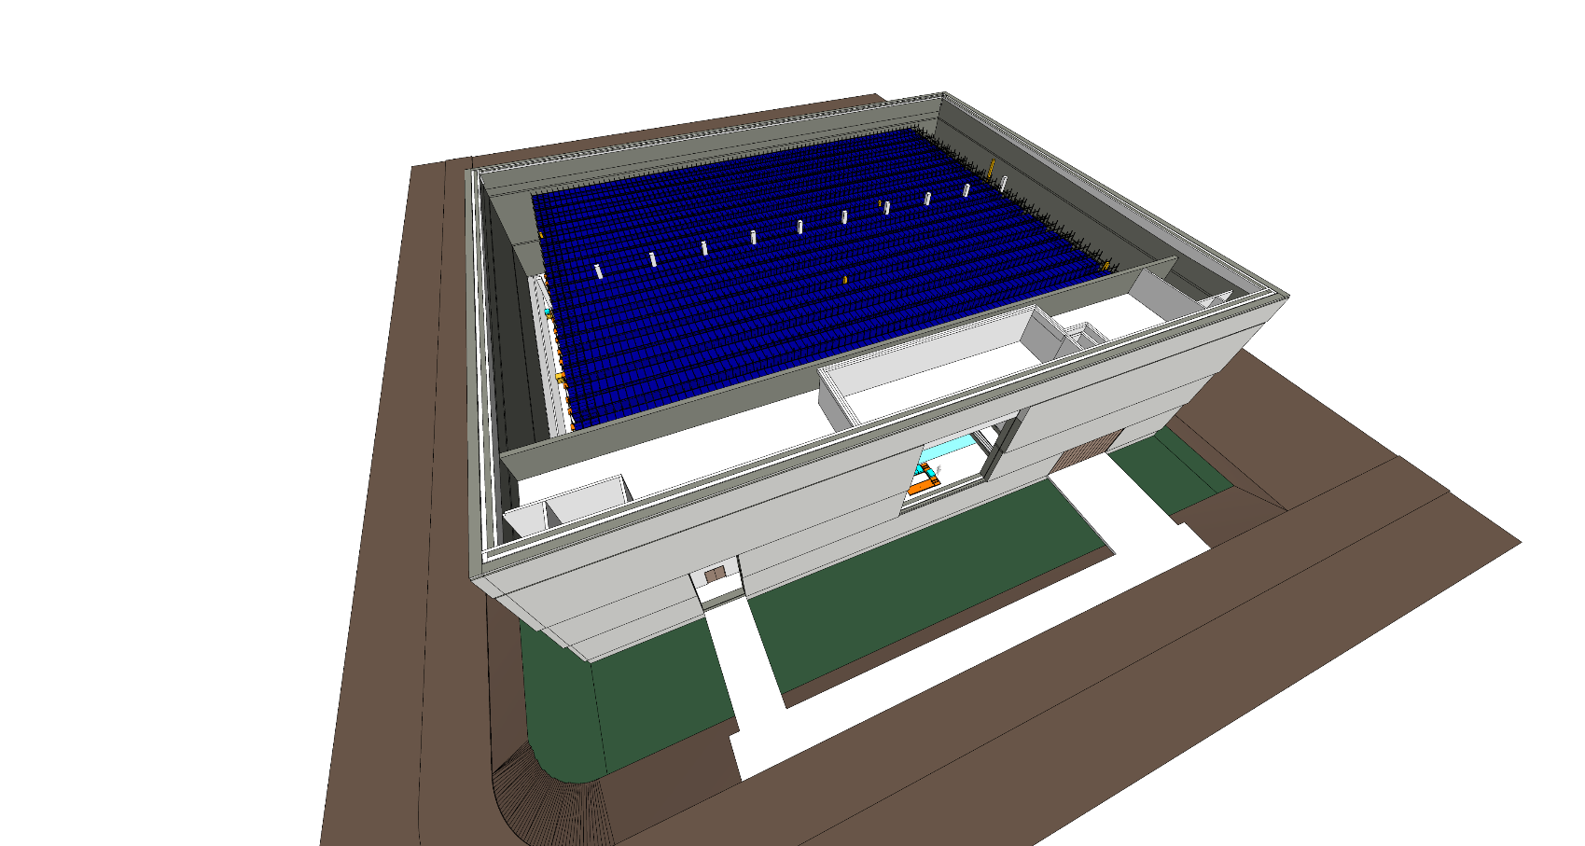
Oplossingsrichting boekenmagazijn (2)
Schetslayout
10 gangen, 20 rijen, 4 diep, 37 lagen
Voorzone (links): transportvloer voor AMR’s naar pickinggebied via luchtsluis
Achterzone (rechts): voor gangwissel mini-loadkranen en voor transport naar garage
Toekomstige uitbreidbaarheid: parallel aan gangen
3D Warehouse SketchUp-model

Slide 27
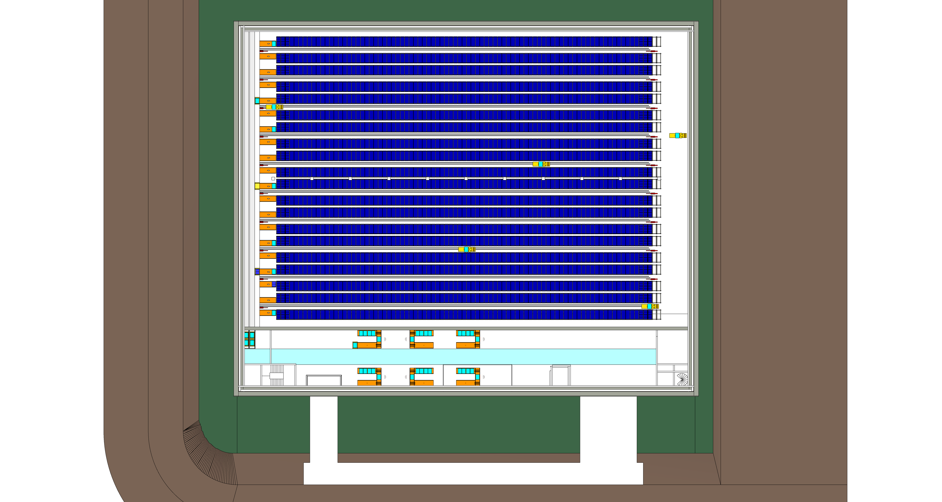
SketchUp boekenmagazijn boven

Slide 28
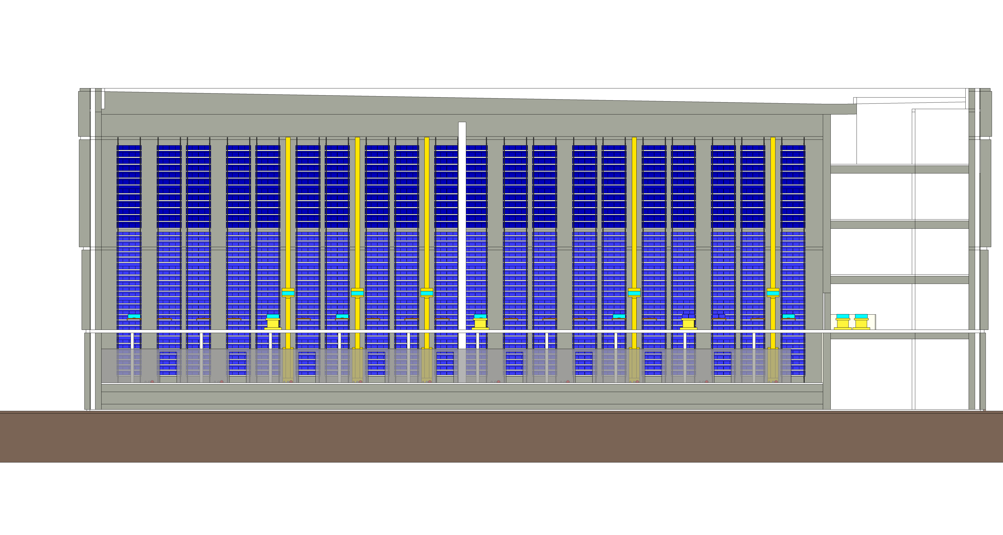
SketchUp boekenmagazijn zij

Slide 29
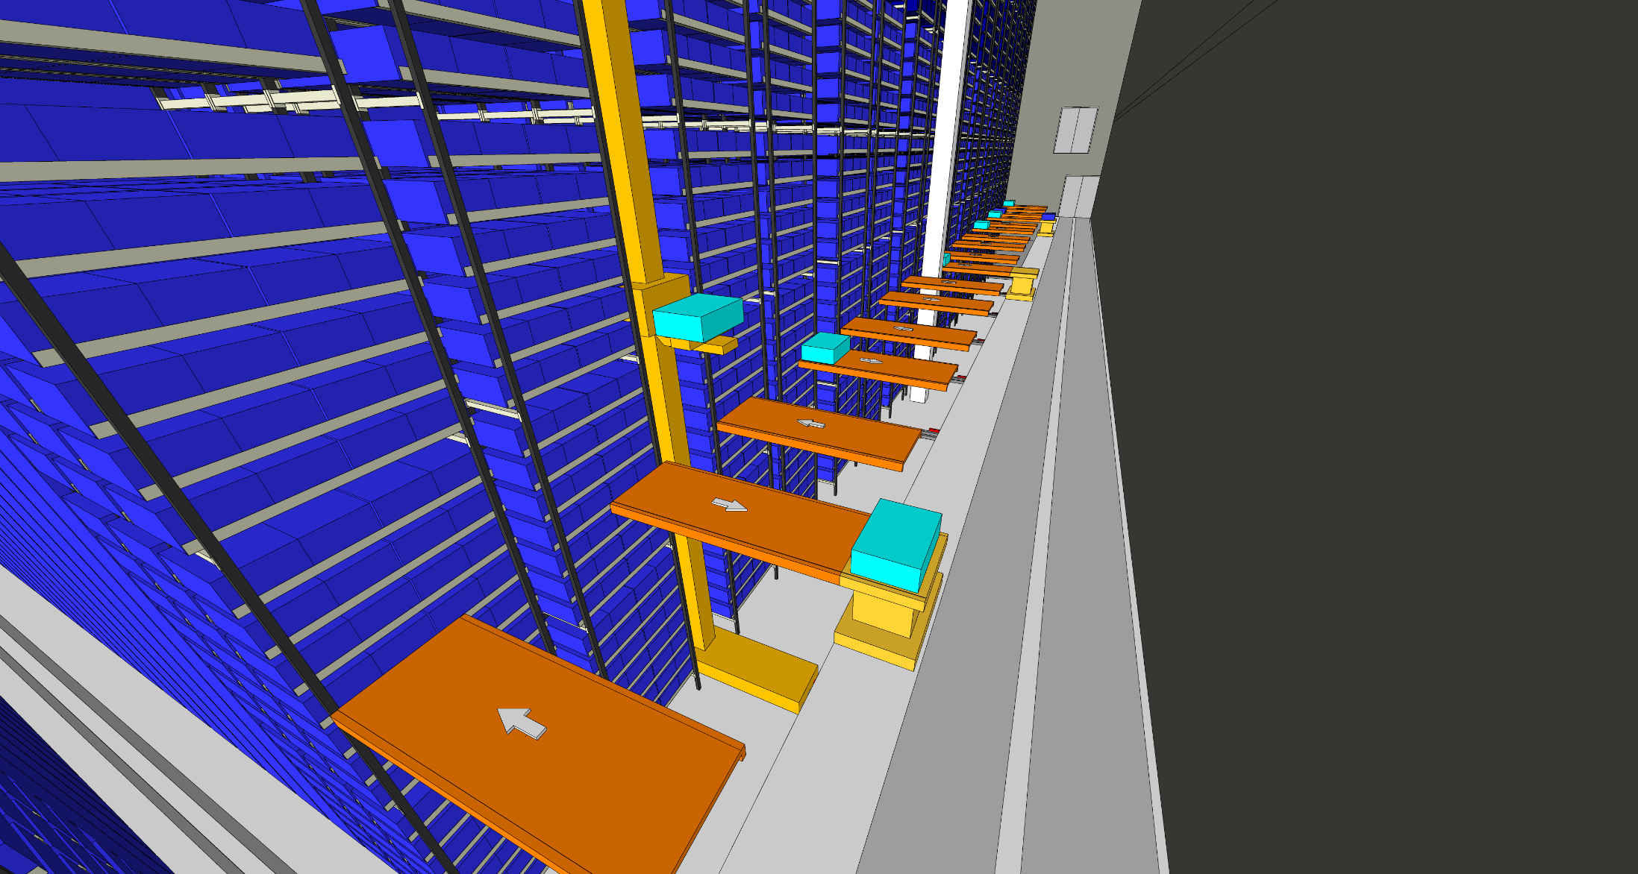
SketchUp boekenmagazijn 3D view magazijn

Slide 30
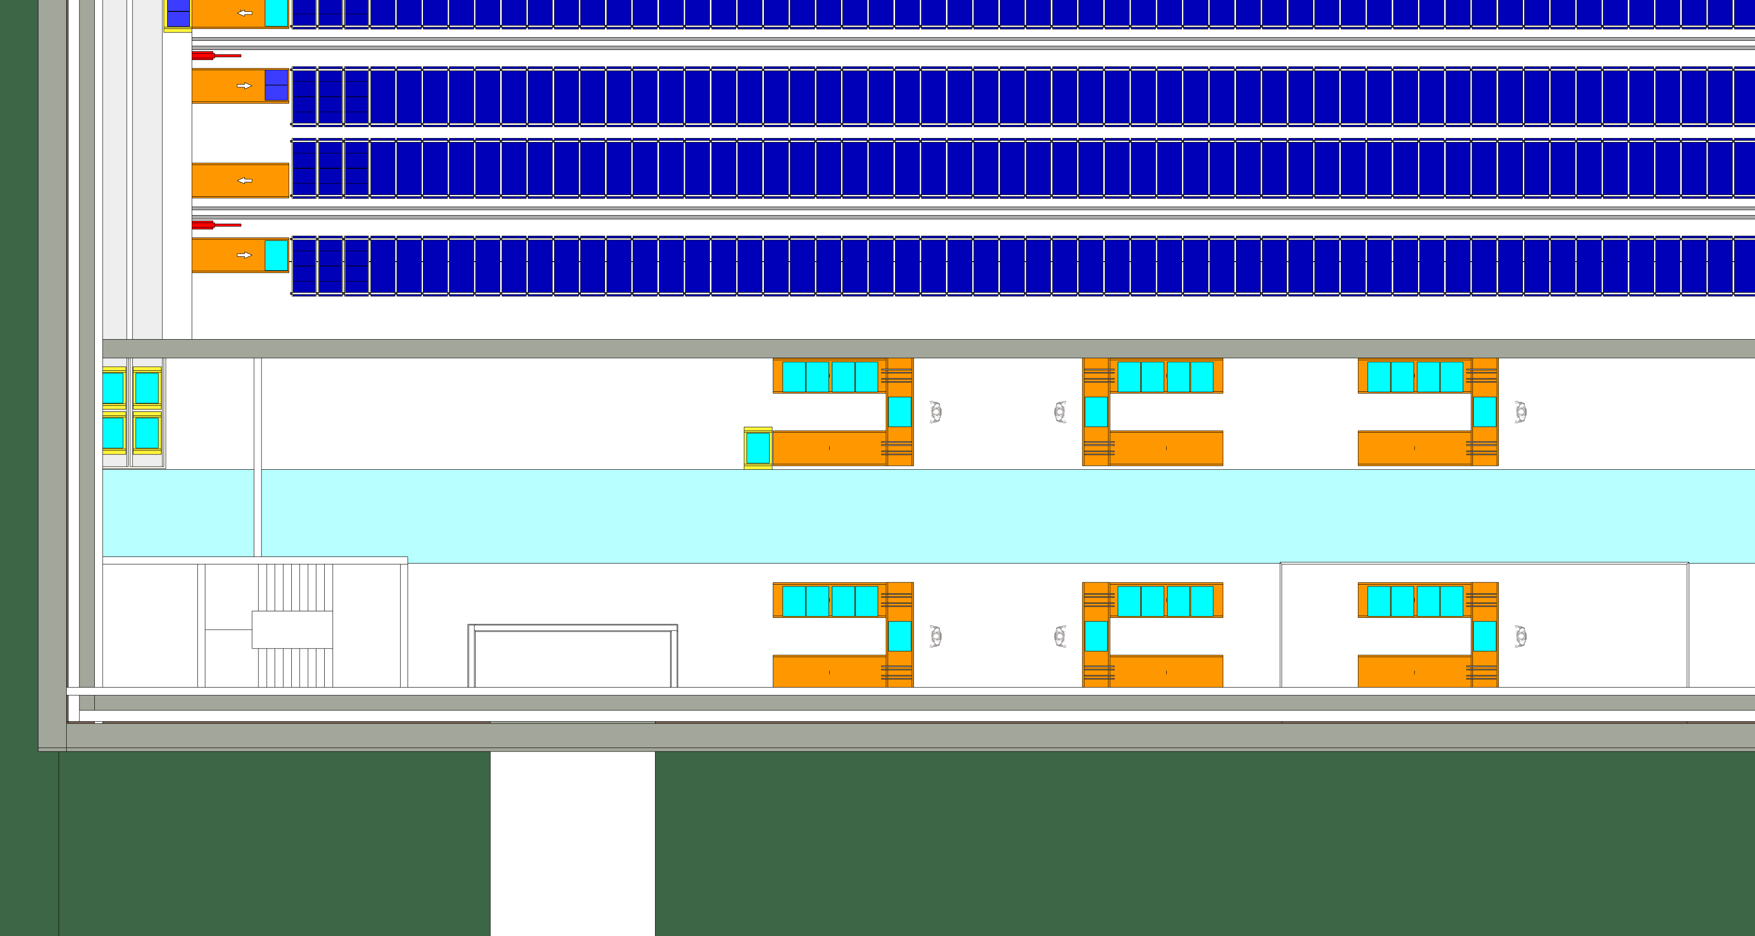
SketchUp boekenmagazijn picking gebied boven

Slide 31
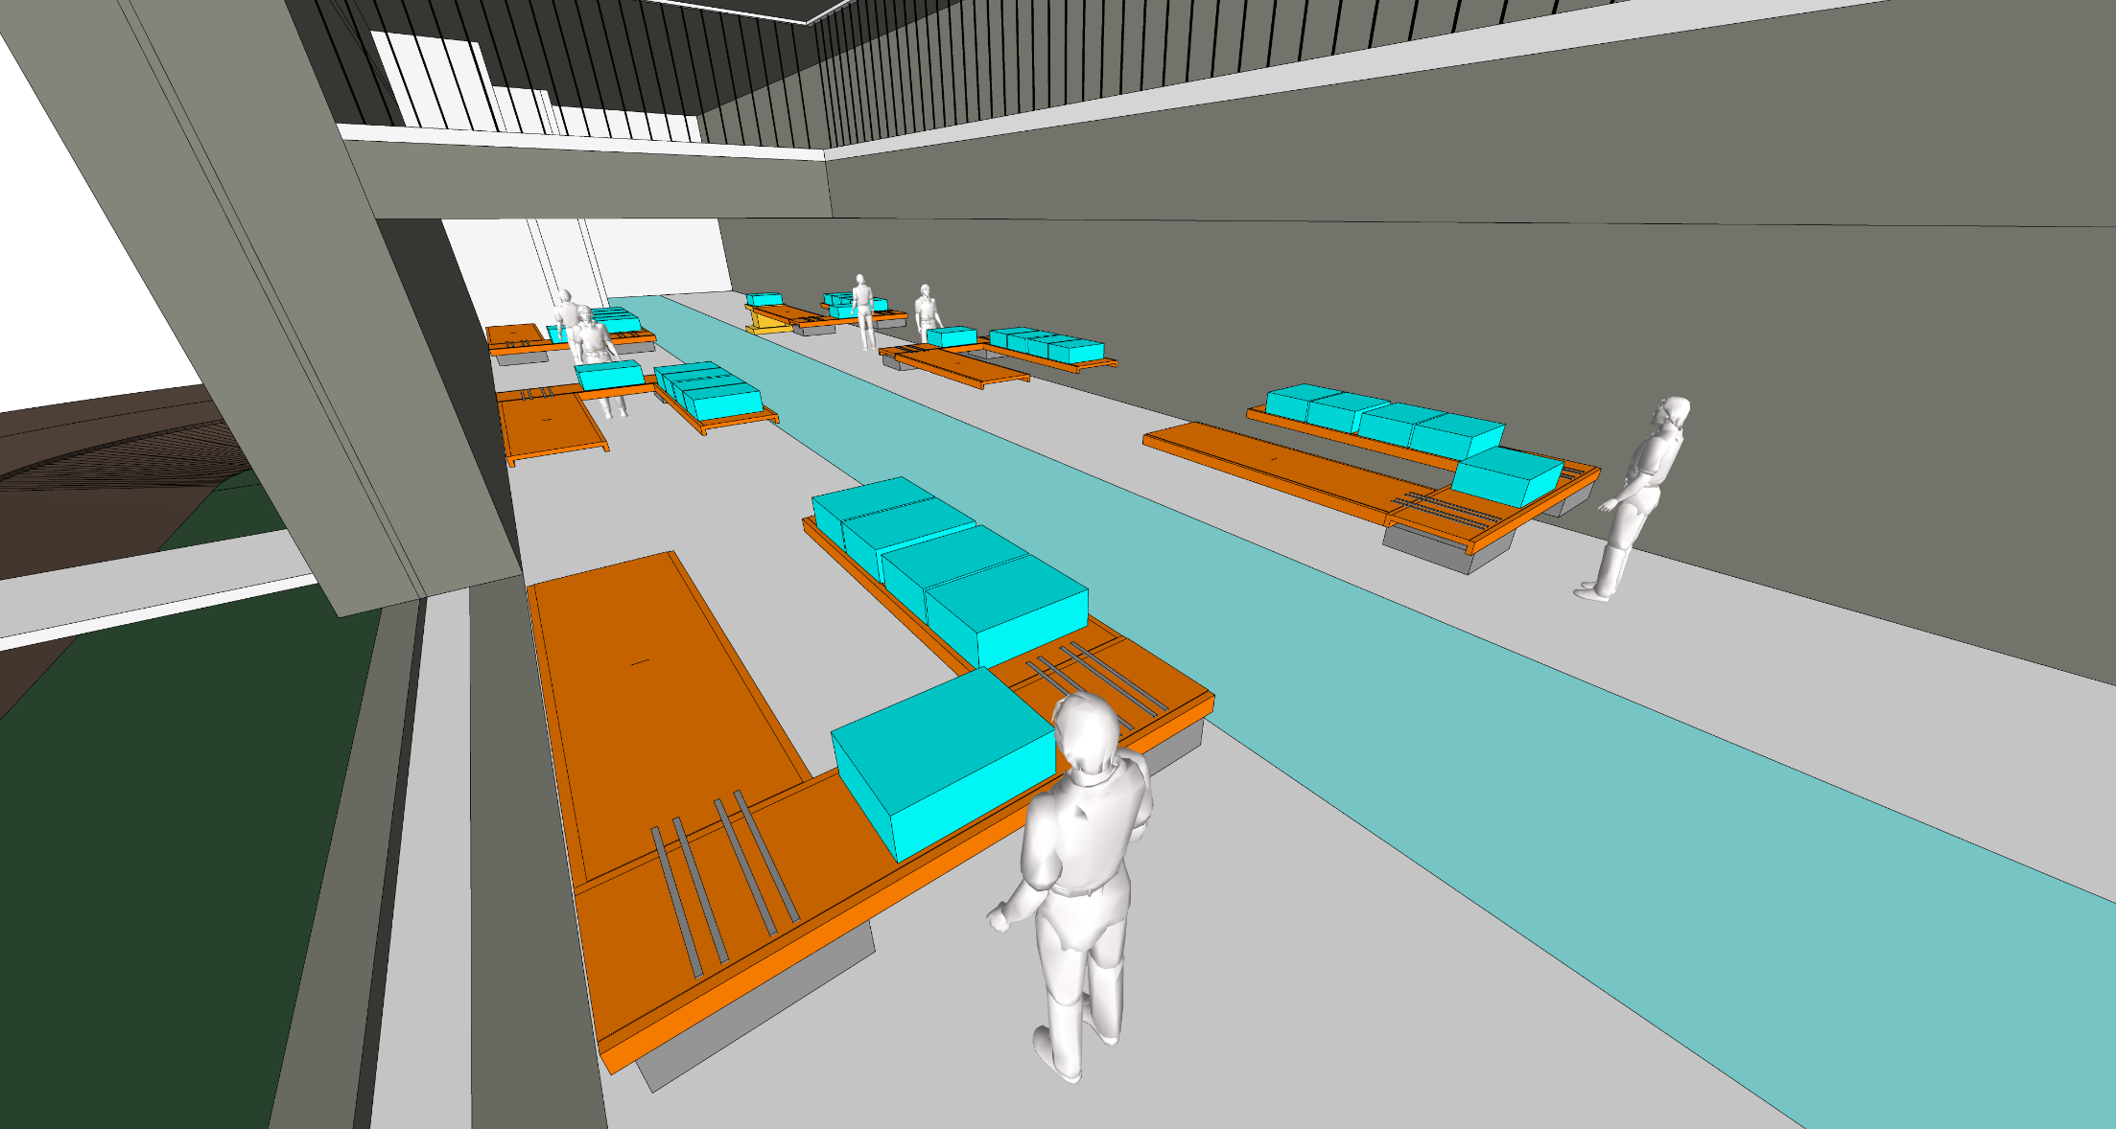
SketchUp boekenmagazijn picking gebied 3D

Slide 32
Discussie logistiek systeem

Slide 33
Pauze

Slide 34

Wijze van contracteren

Slide 35
Samenhang contract
Basis-overeenkomst
O.a. over betalingsschema, bankgarantie, verzekeringen, aansprakelijkheid, maar ook een overzicht van documenten die opdrachtnemer moet indienen
O.a. omschrijving van de opdracht, prijs, datum van oplevering, opsomming contractdocumenten, vergunningen, indexatie, boetebeding en bonus
gaat voor
Vraagspecificatie
gaat voor
Annexen
gaat voor
Technische eisen
Proceseisen
UAV-GC 2005
gaat voor
Aanbieding opdrachtnemer
Eisen waaraan de werking van het logistiek systeem moet voldoen
Eisen aan het tot stand komen van het logistiek systeem en de onderhoudsfase ervan
Algemene voorwaarden

Slide 36
Vraagspecificatie
Functionele behoefte
Ruimtes gebouw
Magazijnruimte
Voorgebouw
Garage
.....
Scope & KSF-en
Voorzieningen
Stellingen
Containers
Mini-load kranen
AMR’s
Picking stations
....
Opslag van de collectie
Beschikbaar stellen van de collectie
....
Proceseisen
Technische eisen
.....
....
Kwaliteitsborging
Onderhoud
...
...

Slide 37
Principes van het contract
Een geïntegreerd contract voor het ontwerp, realisatie en 20 jaar onderhoud van het logistiek systeem
Opdrachtgever stelt technische- en proceseisen vast voor het ontwerp, de realisatie en het onderhoud van het logistiek systeem
Opdrachtnemer is zelf verantwoordelijk voor het voldoen aan de technische- en proceseisen en het aantonen (verificatie & validatie) van de juiste kwaliteit (ON doet dit vanuit zijn kwaliteitsmanagementsysteem (cf ISO:9001)
Opdrachtnemer beschrijft al zijn processen in het projectmanagementplan
Opdrachtgever is beschikbaar voor validatie en afstemming
Opdrachtgever toetst en/of accepteert ontwerpdocumenten en houdt
risico-gestuurd systeem-, proces- en producttoetsen (audits)
Samenwerking vanuit ieders rol en verantwoordelijkheid!

Slide 38
Projectmanagementplan
Opdrachtnemer stelt bij start opdracht projectmanagementplan op, waarin het kwaliteitsmanagementproces is beschreven en de volgende processen:
  Eisenanalyse
  Afleiden onderliggende eisen
  Ontwerpen (e.v.t. ontwerpkeuzes motiveren en valideren bij Opdrachtgever)
  Verificatie en validatie oplossingen door Opdrachtnemer
  Werkvoorbereiding en inkoop
  Realisatie
  Oplevering
  Onderhoudsfase
  Afwijkingenproces

Slide 39
Beheersing van afwijkingen
ISO 9001 (basis van kwaliteitsbeheersing):
  Het begrijpen van en voldoen aan eisen
  De noodzaak om processen te zien in termen van toegevoegde waarde
  Het verkrijgen van resultaten uit het proces in termen van prestaties en doeltreffendheid
  De continue verbetering van processen gebaseerd op objectieve meting
Wat is een afwijking:
  Het niet voldoen aan een eis/proces/procedure/product/doelen/wensen (bijv. uit het contract, volgens een norm of volgens het projectmanagementplan/kwaliteitshandboek van Opdrachtnemer inclusief de producten die daaruit voortkomen)
  Het niet voldoen aan hetgeen is afgesproken en aangeboden bij de aanbieding
  Aanleiding tot een afwijking kan zowel vanuit Opdrachtnemer als Opdrachtgever (audit) komen
  De afwijking moet door Opdrachtnemer zelf zijn geconstateerd en opgenomen in zijn afwijkingenregistratie (dit is de feitelijke werking van het kwaliteitsmanagementsysteem volgens ISO 9001)
  Afwijkingen worden gebruikt ten behoeve van verbetering van het kwaliteitsmanagementsysteem

Slide 40

Systeemgerichte contractbeheersing
ON is zelf verantwoordelijk voor aantonen van juiste kwaliteit
Verificatie en validatie door ON
OG doet veelal documenttoetsen in ontwerpfase
verder producttoetsen, procestoetsen en systeemtoetsen (Audits).
Toetsen en toetsonderdelen worden risicogestuurd bepaald aan de hand van de grootste ON & ON/OG risico’s
(risicogestuurde toetsing) van het project
OG is beschikbaar voor validatie en afstemming
Samenwerking vanuit ieders rol en verantwoordelijkheid

Slide 41
Toetsen door Opdrachtgever
Systeemtoets
Toets op functioneren van het projectmanagementplan van Opdrachtnemer
  Nadruk op naleving van het kwaliteitsmanagementsysteem en de kwaliteitsborging
Procestoets
Toets op het werk tijdens een ontwerp- of uitvoeringsproces van het projectmanagementplan van Opdrachtnemer
  Kan een toets op papier zijn
Producttoets
Toets in de uitvoering op betrouwbaarheid van test-/keurings-/verificatieresultaten van Opdrachtnemer
  Hiermee toetsen/verifiëren wij of het product aan de contractuele eisen (inclusief overeengekomen aanvullende wensen) voldoet

Slide 42
Resultaat van een toets (bevindingen)
Wat is een bevinding:
Een feit tijdens toets door de toetser vastgesteld
+ (P) Positief
Opdrachtnemer kan aantonen dat aan eisen is voldaan
– (N) Negatief
Opdrachtnemer kan niet aantonen: Mogelijke tekortkoming of afwijking
(A) Aandachtspunt
Opdrachtnemer voldoet aan gestelde eisen, maar er worden mogelijkheden tot verbeteringen (systeem/proces/product) gegeven

Slide 43
Tekortkoming
Wat is een tekortkoming:
Een negatieve bevinding die naar het oordeel van Opdrachtgever zwaarwegend is, zonder aantoonbare beheersing door Opdrachtnemer
Mogelijke sanctie:
Opschorten betaling tot dat de tekortkoming aantoonbaar door Opdrachtnemer is opgeheven

Slide 44
Voorstel tot Wijziging (VTW)
VTW van contract / afspraken met Opdrachtgever op het gebied van:
  Eisen
  Opleverdatum
  Kwaliteitsniveaus
  Aangeboden plannen
Verplichte VTW als er geen correctie plaats kan vinden op een afwijking of wanneer een correctie niet hoeft / wenselijk is
Verstoring van het proces zowel voor Opdrachtgever, maar zeker ook voor Opdrachtnemer: wenselijk zo min mogelijk VTW’s
Eerst overeenstemming over consequenties (o.a. kwaliteit, tijd en geld) van een VTW, dan pas doorvoeren

Slide 45
Vragen?

Slide 46

Wijze van aanbesteden

Slide 47

Elementen in aanbestedingsproces
Uitsluitingsgronden
1
Gunningscriteria
4
2
Geschiktheidseisen
3
Selectiecriteria

Slide 48

Aanmelding
1
Uitsluitingsgronden:
Knock-out criteria
Eigen verklaring
Gedragsverklaring aanbesteden
Verklaring Belastingdienst
2
Geschiktheidseisen:
Knock-out criteria
Kern referentieopdrachten
Certificaten
Bewijs van financiële gezondheid
3
Selectiecriteria:
Kwaliteitscriteria t.b.v. selecteren van de drie beste aanmeldingen
Aanvullende referentieopdrachten
Kwalitatieve beschrijvingen

Slide 49
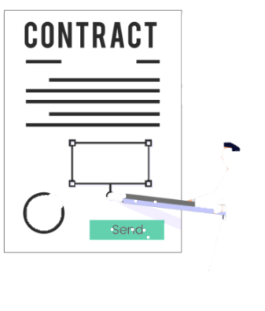
4
Gunningscriteria:
Kwaliteitscriteria t.b.v. gunnen van de opdracht aan de inschrijver met de beste prijs-kwaliteitsverhouding
Plan van aanpak
Ontwerpoplossing
Financiële begroting
INSCHRIJVING

Slide 50



Samenspel eisen en criteria
De doelen, KSF-en, scope en risico’s van de opdracht worden vertaald naar:
geschiktheidseisen & selectiecriteria
vraagspecificatie
gunningcriteria
Minimale deskundigheid
Vereiste ervaring en betrouwbaarheid die gezocht wordt bij een marktpartij
Voor iedereen gelijk
Mix van referentie opdrachten, certificaten en beschrijvingen
Geen contractstuk na aanbesteding
Kwalitatieve ondergrens
Minimale kwaliteits- en proceseisen waaraan voldoen moet worden
Voor iedereen gelijk
Contractstuk na aanbesteding
Extra kwaliteit
Focus op belangrijkste thema’s
Maximale inspanning marktpartijen
Onderscheidend t.o.v. anderen
Zorgen ervoor dat de beste prijs-kwaliteitverhouding wint
Aanbieding is contractstuk na aanbesteding

Slide 51





Aanbestedingsproces concurrentiegerichte dialoog
Nota van Inlichtingen
Opdracht
verstrekking
Verstrekken aanbestedingsdocumenten
Nota van Inlichtingen
Individuele dialoogrondes
Aankondiging / start aanmeldingsfase
Selectie
Start dialoog- en inschrijvingsfase
Dialoog
Gunning
Samenstelling team / consortium marktpartijen

Slide 52
Aanmeldingsfase
Dialoog- en inschrijvingsfase
Aankondiging TenderNed
Versturen uitnodiging tot deelname dialoog via TenderNed
Vragen stellen en beantwoord krijgen via TenderNed
Gezamenlijke informatie en inlichtingenbijeenkomst
Aanmelding indienen via TenderNed
Vragen stellen en beantwoord krijgen via TenderNed
Toetsing op uitsluitingsgronden
Individuele dialoogrondes en expertsessies
Beoordelen op geschiktheidseisen
Versturen uitnodiging tot inschrijving via TenderNed
Beoordelen op selectiecriteria
Inschrijving indienen via TenderNed
Versturen selectiebeslissing via TenderNed
Beoordelen op gunningscriteria
Versturen gunningsbeslissing via TenderNed
Versturen opdrachtverstrekking via TenderNed

Slide 53
Doel aanbesteding via concurrentiegerichte dialoog
Opdrachtgever:
Finetunen van de uitvraag (overeenkomst en vraagspecifcatie) om onduidelijkheden weg te nemen en zekerstellen van wederzijds begrip
Eventuele omissies in de uitvraag corrigeren
Verifiëren van (concept) ontwerpoplossingen in ingediende producten van marktpartijen
Toetsen of (concept) ontwerplossingen voldoen aan de opgestelde minimum kwaliteits- en proceseisen van de uitvraag
Sturen op geldige inschrijvingen
Sturen op de beste kwaliteit voor de beste prijs
Inventariseren prijsopdrijvers / optimalisaties in de uitvraag
Beste keuze maken tussen 3 geweldige oplossingen binnen budget

Slide 54
Doel aanbesteding via concurrentiegerichte dialoog
Opdrachtnemer:
Uitvraag (overeenkomst en vraagspecifcatie) goed begrijpen
De vraag achter de vraag te ontdekken en beantwoorden
(Concept) ontwerpoplossingen voorleggen
Zorgen dat aan de minimumeisen wordt voldaan
Prijsopdrijvers en/of onzekerheden eruit halen
Mede zorgdragen voor een goed contract met de juiste risicoverdeling
Winnende inschrijving maken!

Slide 55
Vragen?

Slide 56
Afsluiting
www.TenderNed.nl
Thom.Bruijn@Rijksoverheid.nl
06 11 64 12 79

